Slide 1

PROJET DAHOUET
Développeur logiciel

Slide 2
Pesentation
Ce projet a pour objectif d’évaluer les compétences acquises sur les Modules suivant :
Module 2 - Concevoir et mettre en place une base de donnée.
Module 1 - Développer l’interface d’une application informatique.
Module 5 - Développer une application simple de mobilité numérique.

Slide 3
Module 2 - Concevoir et mettre en place une base de donnée
Construire le schéma entité/association.
1.1 A partir du cahier des charges, élaborer le dictionnaire des données.
….Voir annexe 1 document tableur dictionnaire….
1.2 Réaliser le modèle/association.
Le modèle et association a été créer avec le logiciel Jmerise.
….Voir annexe 2 représentant le MCD….
1.3 Document reprenant l’intégralité des éléments répertoriés avec l’outil de conception.
….Voir annexe 3 la génération du dictionnaire….
….Voir annexe 4 le fichier XML ….

Slide 4
Module 2 - Concevoir et mettre en place une base de donnée
2) Construire le schéma Physique.
…. Voir annexe 5 le MLD généré par Jmerise….
3) Ecrire les script SQL de données et des contraintes.
….Voir annexe 6 le script SQL….
4) Administrer la base de données de test.
Créer un utilisateur de la base de donnée ayant uniquement des droit de lecture seule aux tables concernant les résultats des régates.
Décrire les procédures pour assurer les sauvegardes de la base de donné et la restauration de celci.
…. Voir annexe 7 document text d’explication….

Slide 5

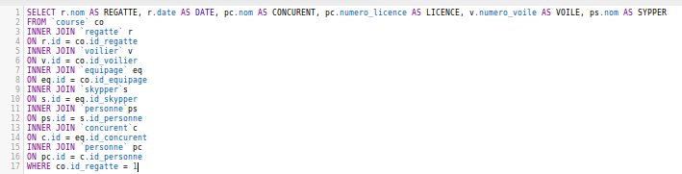
Module 2 - Concevoir et mettre en place une base de donnée
5) Manipuler les données avec SQL.
Pour chacune des interogations demandées, créer un script contenant la ou les requêtes nécessaires.
….Obtenir par challenge la moyenne des distances courues des différentes régates….
….Liste des participants a une régate sélectionnée par son numéro…

Slide 6
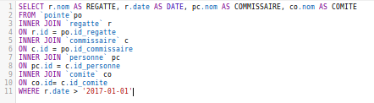
Module 2 - Concevoir et mettre en place une base de donnée
….Obtenir a la date du jour la liste des régate...

